Slide 1
实验3-2
字符显示的控制 1336101班
白广通 黄渝光

Slide 2
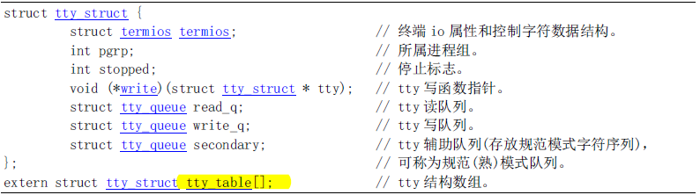
终端基本数据结构

Slide 3
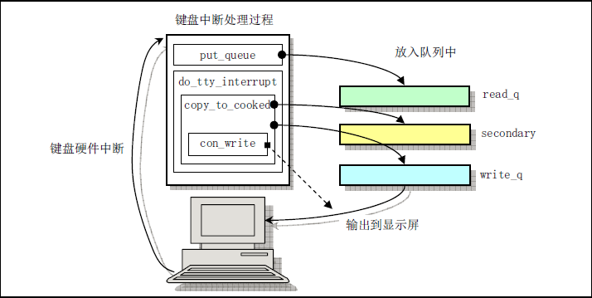
键盘键入、控制台回显工作流程

Slide 4
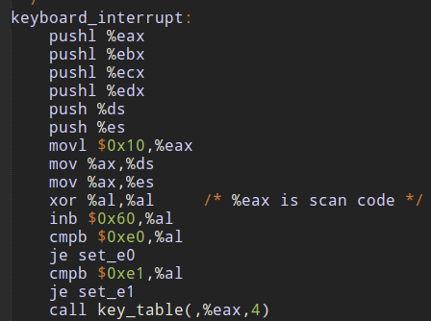
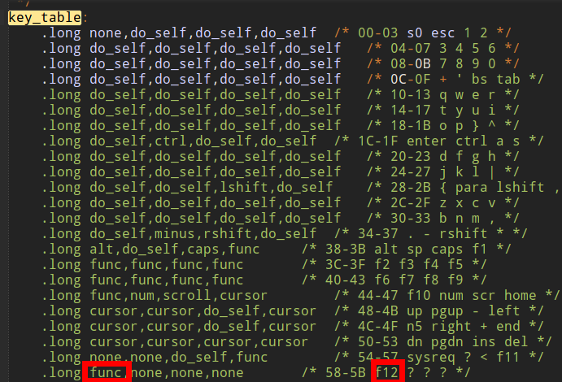
具体到F12上
1. 按下F12，调用中断服务程序keyboard_interrupt
2. 根据键盘扫描码调用对应功能程序

Slide 5
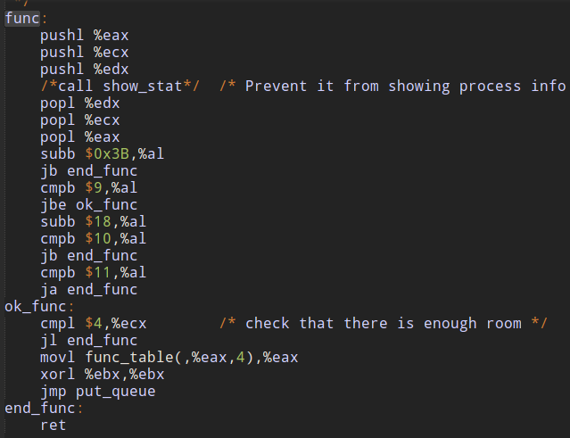
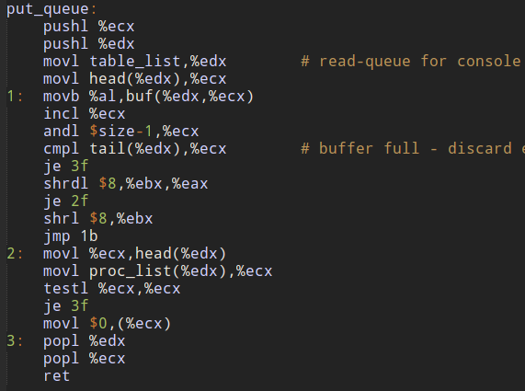

具体到F12上（续）
3. func函数根据键盘扫描码将转义字符放入eax中，并调用put_queue函数
4. put_queue函数将eax中的4个字节放入到read_q队列中

Slide 6
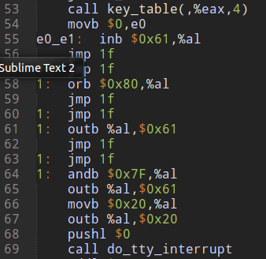

具体到F12上（续）
5. 返回到keyboard_interrupt函数中，调用do_tty_interrupt函数
6. do_tty_函数调用copy_to_cooked函数

Slide 7
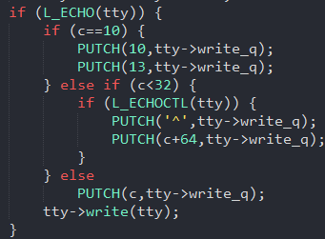
具体到F12上（续）
7. copy_to_cooked函数将read_q队列里的字符处理后放到辅助队列secondary中。如果有回显标志L_ECHO为1，还会将处理过的字符放到write_q中一份，并调用con_write函数。
8. con_write函数将write_q队列中的字符输出到控制台

Slide 8
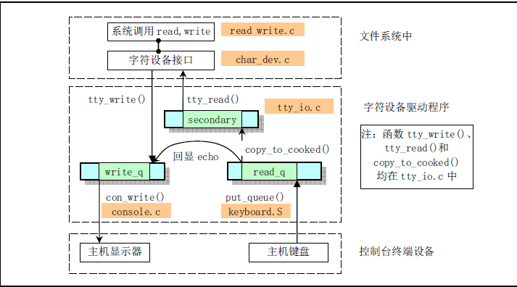
系统调用(read,write)函数工作流程

Slide 9

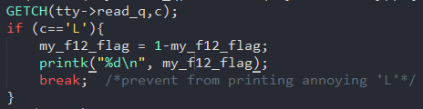
tty_io.c
定义my_f12_flag标志。此标志用于记录f12的状态，初始为0。
在copy_to_cooked函数中，每次检测到用户按了F12键（F12对应的转义字符是“esc[[L”，会被put_queue函数放入read_q队列中），也就是在逐个读取read_q队列中的字符时遇到了“L”，则将my_f12_flag的值改为1-my_f12_flag。

Slide 10
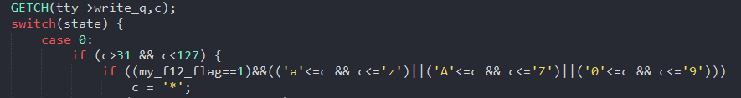
修改console.c屏蔽向控制台的输出
声明（而非定义，否则会报multiple defined错误）my_f12_flag变量
修改con_write()函数
每次从write_q队列取出一个熟(cooked)字符。如果此时my_f12_flag标志是1（与初始状态相反，即F12键被按了奇数次），且取出的字符是字母或者数字。那么将其变为’*‘。

Slide 11
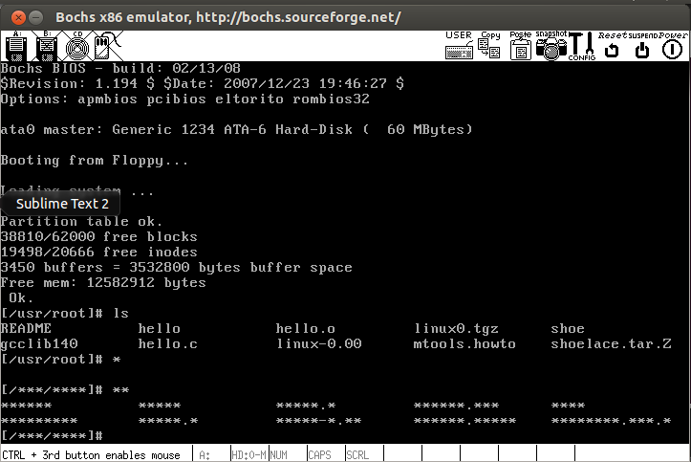
修改console.c屏蔽向控制台的输出效果

Slide 12
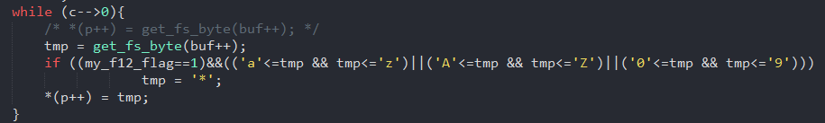
修改file_dev.c屏蔽向文件的输出
同样声明my_f12_flag变量
修改file_write()函数
与tty_write()函数实现类似
每次从用户缓冲区取出一个字符。如果此时my_f12_flag标志是1（与初始状态相反，即F12键被按了奇数次），且取出的字符是字母或者数字。那么将替换为’*‘，并输出到文件中。

Slide 13
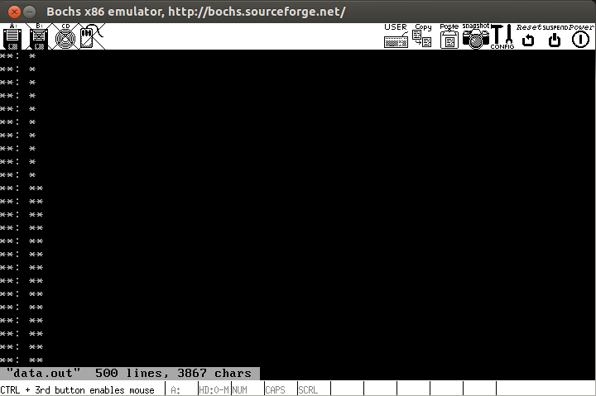
修改file_dev.c屏蔽向文件的输出效果
按下F12切换到屏蔽模式
编译运行信号量实验程序pc.c，程序结果输出到文件data.out
按下F12切换到正常模式
用vi打开data.out文件

Slide 14
谢谢观看！

